Slide 1


REPÚBLICA BOLIVARIANA DE VENEZUELA
UNIVERSIDAD RAFAEL BELLOSO CHACÍN
FACULTAD DE INGENIERÍA
ESCUELA DE INGENIERÍA EN INFORMÁTICA
CÁTEDRA: COMPILADORES
SECCIÓN: N-713
Teoría de Compiladores
INTEGRANTES:
Escola, Sebastián C.I 31.884.003
Pedrique, José C.I 31.333.931
Zambuchini, Maurizio C.I 31.544.986

Slide 2
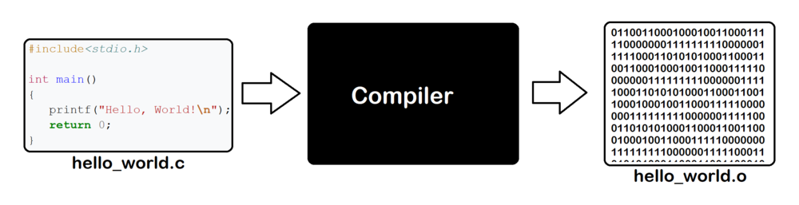
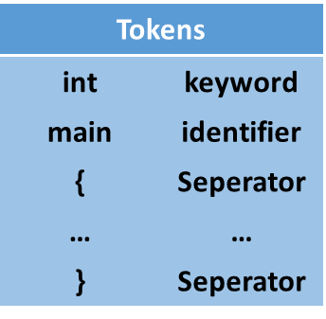
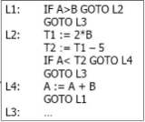
Que es un compilador?
Un compilador es un tipo de programa de computadora que convierte el código de un lenguaje de programación (el lenguaje de origen) a otro lenguaje de programación (el lenguaje de destino).
Los compiladores se utilizan para transformar el código fuente de alto nivel en código destino de bajo nivel (como lenguaje ensamblador, código objeto o código máquina) preservando la funcionalidad del programa.
Proceso de compilación de Código
Rend
=
¿1+2=3?
Almc
00101011110110110101011011000010001000111110
+
3
=
1
2
+
3
1
2
Analizador Léxico
Analizador Sintáctico
Analizador Semántico
Generador de código intermedio
Optimizador de Código
Generación del código
de la maquina

Slide 3
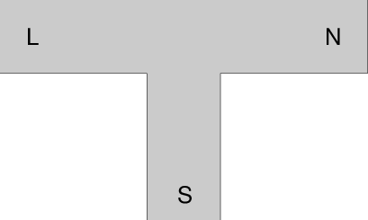
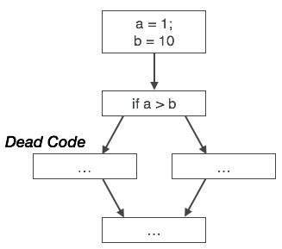
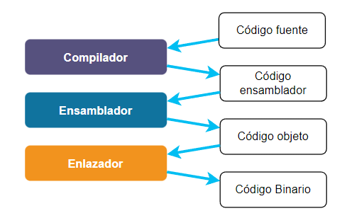
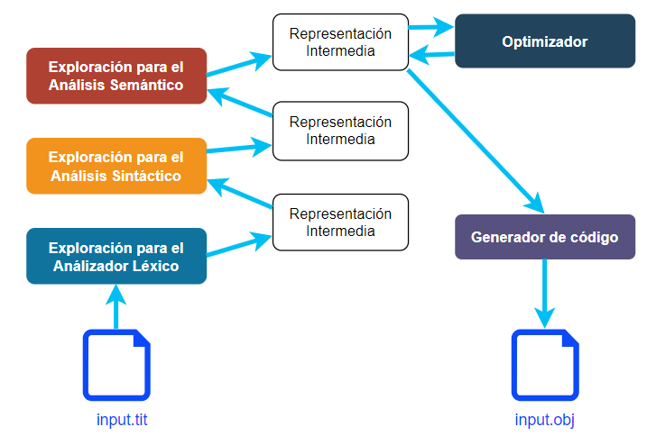
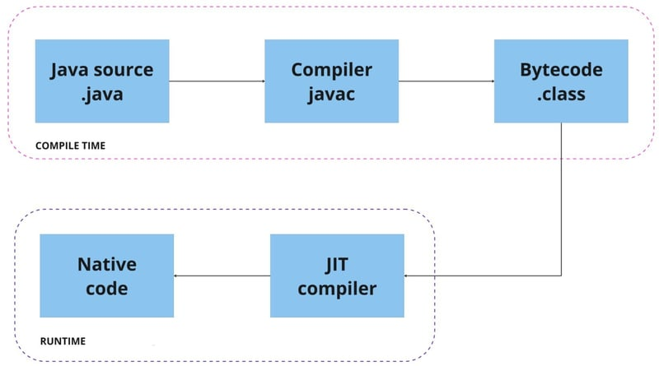
Tipos de compiladores
Compilador cruzado
Compilador optimizador
Compilador de una sola pasada
Compiladorde varias pasadas
Compilador Just In Time (JIT)
Tienen la capacidad de crear código ejecutable para una plataforma o arquitectura distinta a aquella en la que se ejecutan.
Aplican técnicas de optimización al código fuente para mejorar su rendimiento
Analizan el código fuente en una única lectura secuencial, generando directamente el código objeto sin retrocesos ni análisis profundo
Realizan múltiples análisis del código fuente, dividiendo el proceso en etapas como análisis léxico, sintáctico, semántico, generación intermedia y optimización.
Son componentes híbridos entre compilador e intérprete que convierten el código intermedio (como bytecode) en código máquina justo en el momento de ejecución.

Slide 4
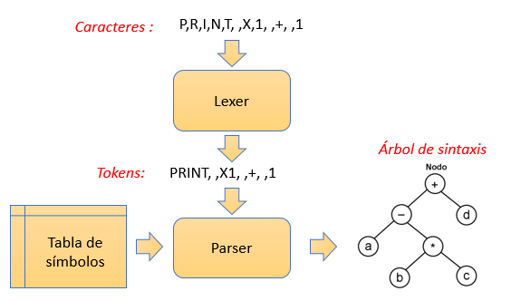
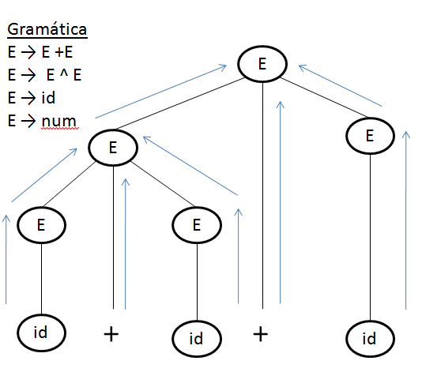
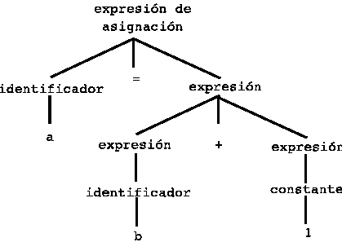
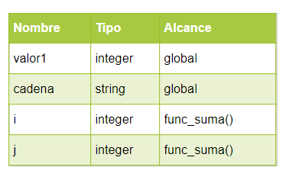
Analizadores
Dentro del ámbito de los compiladores los analizadores son un componente que se encarga de procesar algún código fuente e un formato más simple y útil para siguientes fases del compilador
Analizadores léxico descendentes (top Down)
Analizadores sintáctico Ascendentes (botón up):
Analizador Semántico
verifica cada uno de los datos ingresados en este, utilizando un diccionario de datos y de comandos que con este verifica errores o desajustes al utilizar cada uno de estos esto con el fin de que el código fuente sea claro y conciso
Estos tienen una estructura de forma de un árbol comenzando por el root (la raíz) que de aquí vendría un dato principal y después expandiéndose por las demás ramificaciones del árbol generando diferentes datos descompuestos
A diferencia de los analizadores descendentes los analizadores ascendentes parten desde cada una de las ramificaciones con una cantidad de datos en específico hasta la raíz del árbol donde todos los datos iniciales se convierten en uno

Slide 5
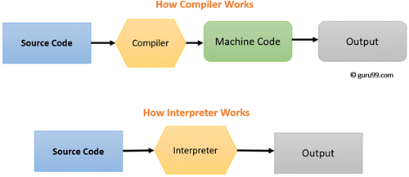

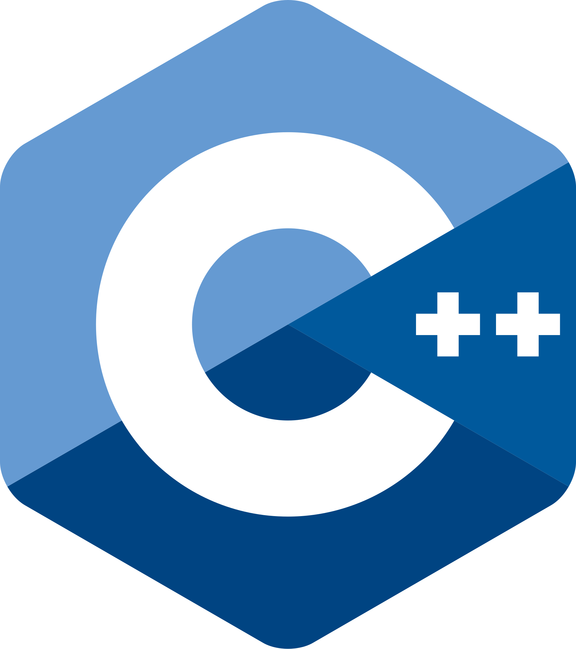







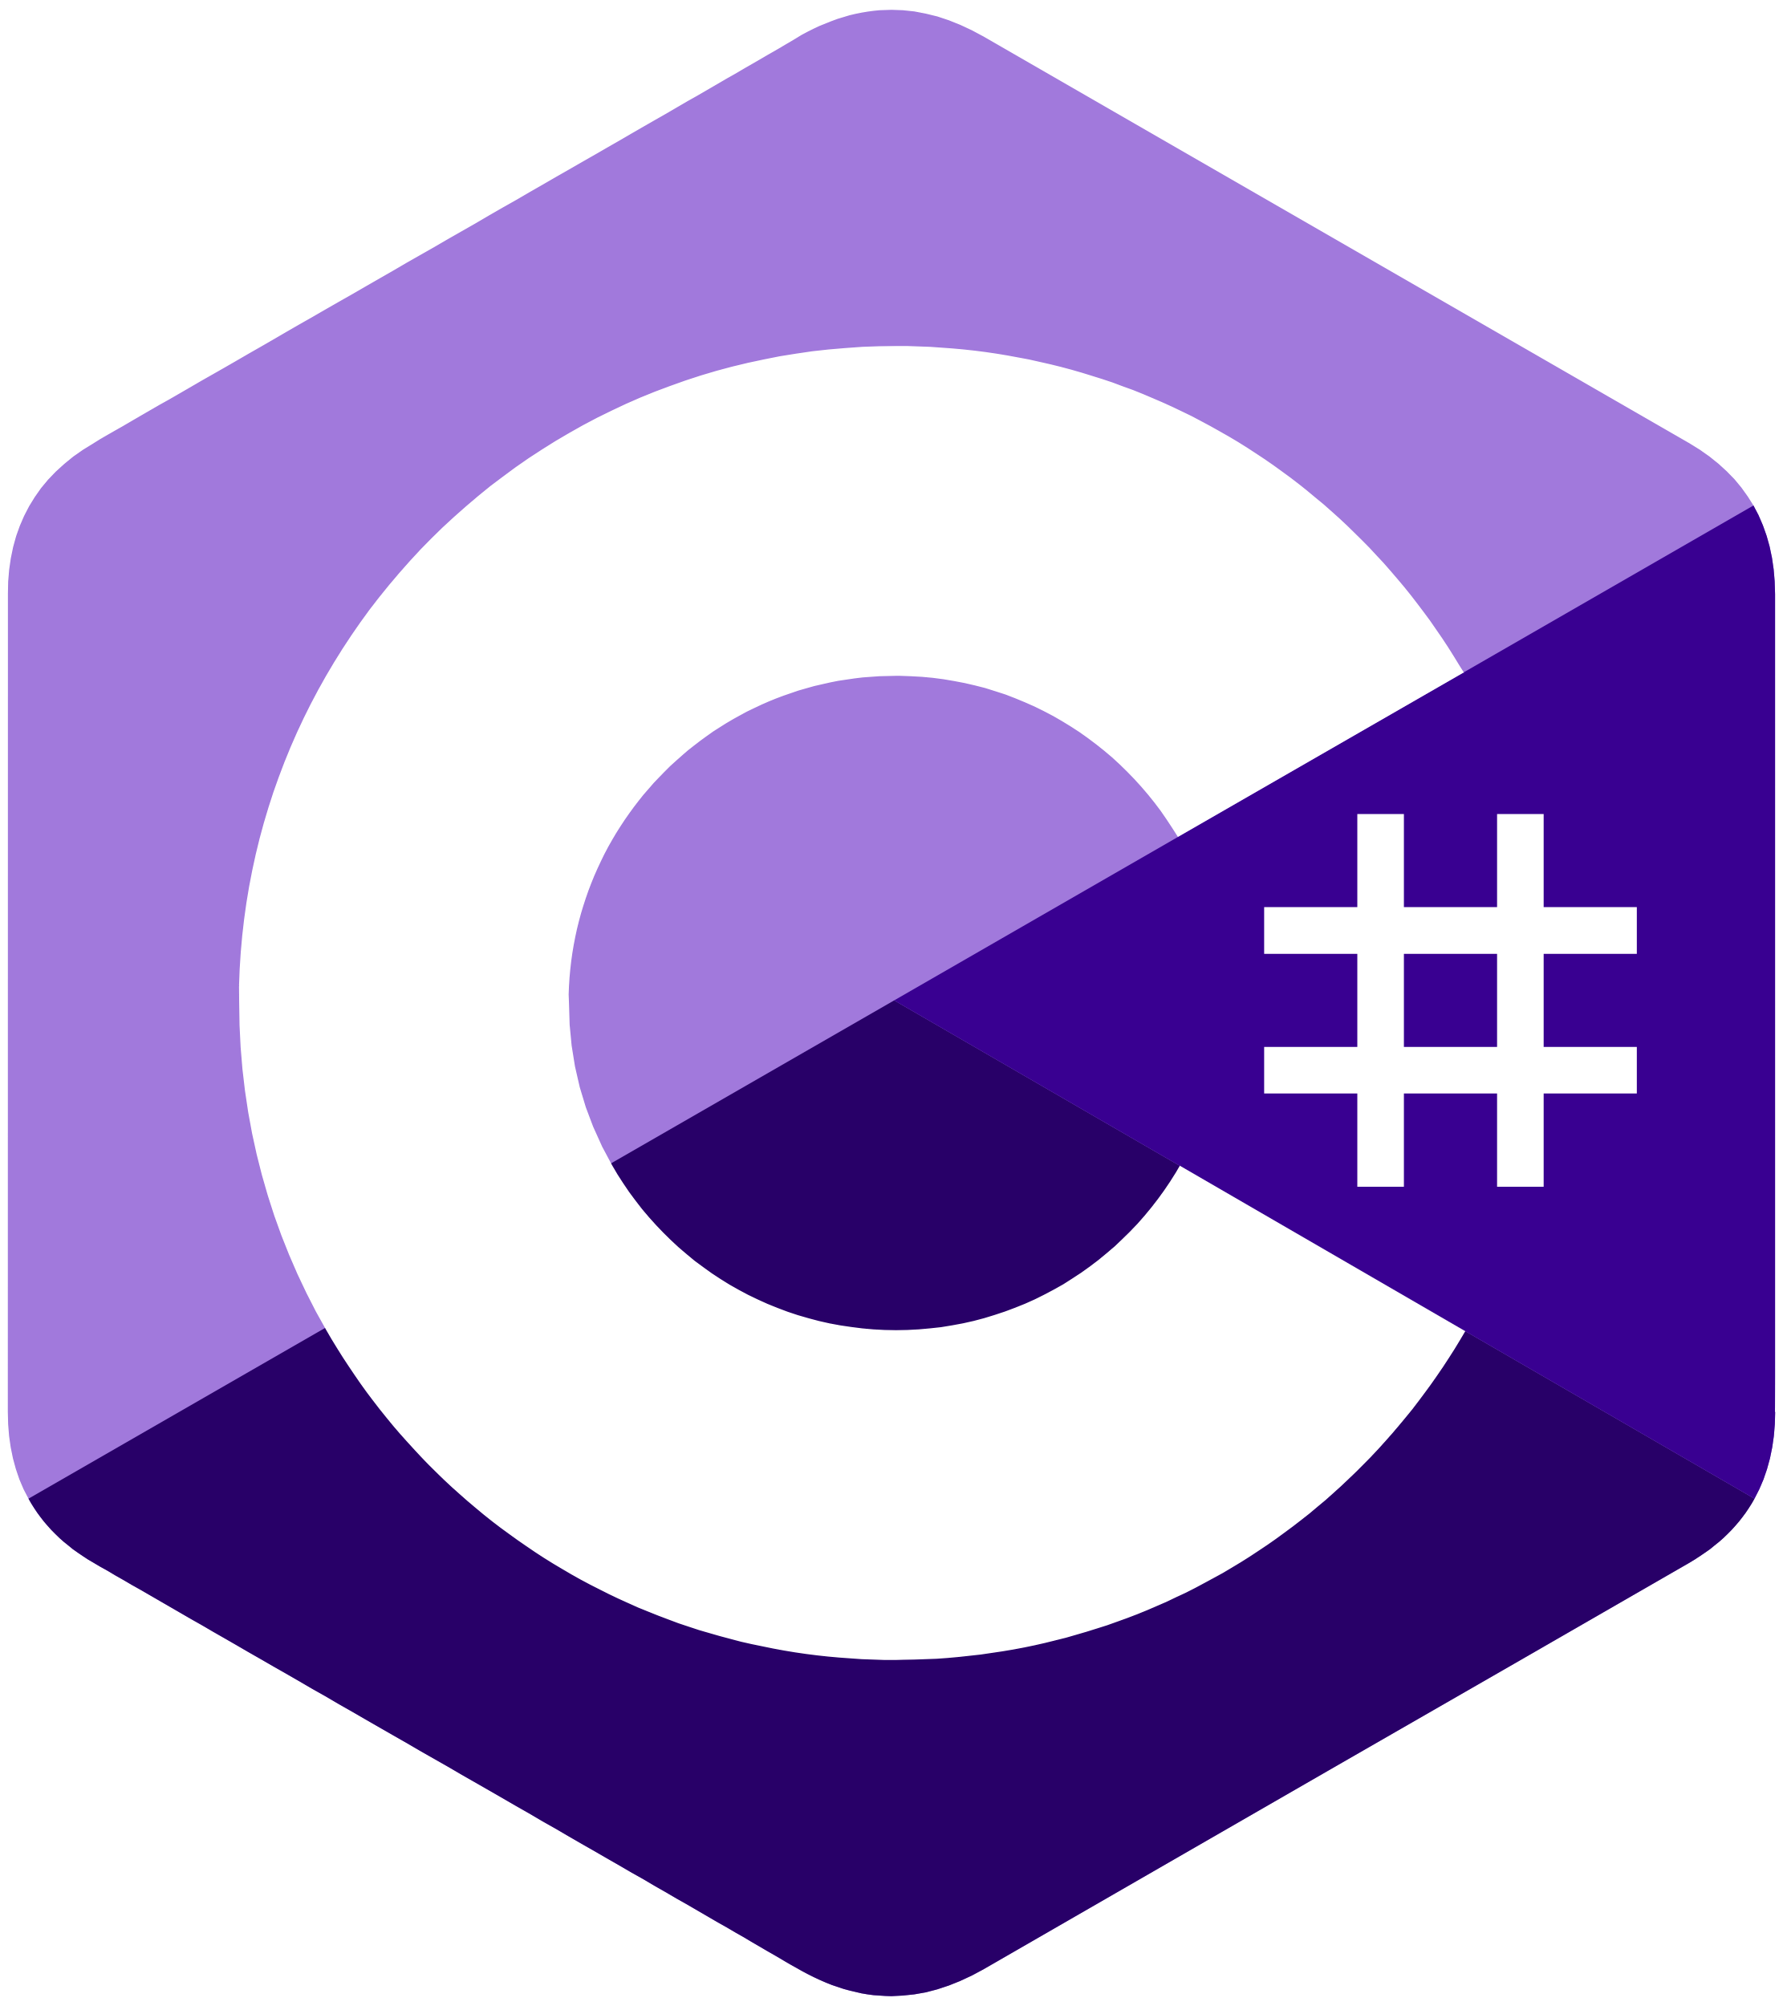


Compilador vs Interprete
Un compilador es un programa informático que traduce todo el código fuente de un proyecto de software a código máquina antes de ejecutarlo.
Un intérprete siempre procesa el código línea por línea, de modo que lee, analiza y prepara cada secuencia de forma consecutiva para el procesador.
Lenguajes Compilados
Lenguajes Interpretados
Útil si necesitas máximo rendimiento, un programa que pueda ejecutarse sin el código fuente
Útil si buscas desarrollo rápido, depuración sencilla, y portabilidad entre diferentes plataformas.
Solución híbrida de intérprete y compilador (JIT)
Este tipo de compilador, que a veces también se conoce por el término inglés compreter (acrónimo de compiler e interpreter), rompe con el modelo habitual de compilación y traduce el código del programa durante el tiempo de ejecución, al igual que el intérprete.

Slide 6






Compiladores mas utilizados
GCC (GNU Compiler Collection):
Es un compilador versátil y ampliamente utilizado para C, C++, Fortran y otros lenguajes, con una gran comunidad de usuarios y soporte multiplataforma.
Clang:
Otra opción popular y de alto rendimiento para C y C++, conocido por su versatilidad.
MSVC (Microsoft Visual C++ Compiler):
Es una excelente opción para el desarrollo en el sistema operativo Windows, formando parte del entorno de desarrollo de Microsoft.
Babel:
Un compilador fundamental para JavaScript que permite a los desarrolladores usar la sintaxis moderna (ES6+) y la convierte a versiones compatibles con navegadores antiguos.
Nuitka:
Este compilador de Python genera código C a partir del código Python, lo que permite mejorar significativamente el rendimiento de las aplicaciones.
OnlineGDB:
Una plataforma de compilación en línea que soporta múltiples lenguajes, como C/C++, y permite a los usuarios ejecutar y depurar código de manera sencilla, incluso sin crear una cuenta.

Slide 7
Gracias por su Atención
☺
Elaborado por: José Pedrique

